Slide 1
程序设计实习
信息科学技术学院
郭 炜

Slide 2
QT 编程
pkupop.github.io

Slide 3
什么是QT
官网： https://www.qt.io/
下载： https://download.qt.io/
跨平台可视化开发工具(Winows,Mac,Linux,Android,IOS)
有收费版和免费的开源版(Open source distribution under an LGPL or GPL license)
免费版开发的桌面应用，发布时不要求开源 ，须带一些动态链接库，无法静态绑定到一个 .exe文件
Qt 是核心库，类比Python 要单独下载
https://download.qt.io/new_archive/qt/5.11/5.11.3/
Qt Creator 是IDE，用于开发桌面应用（如 WPS office)，类比Pycharm
https://download.qt.io/official_releases/qtcreator/10.0/10.0.0/
Qt Quick 可用于开发移动应用

Slide 4

什么是QT
Qt Creator快速入门（第3版）霍亚飞 著
资源网站(包括此书源码)
http://www.qter.org/

Slide 5
用Qt创建桌面应用工程
运行 Qt Creator
2) 新建Qt Widgets项目（即带窗口界面的项目）
3) 指定文件夹和项目名称
3) 指定一个源文件中的类名以及其基类(QMainWindow或QDialog ...)
4) 工程创建完成
注意：不要使用中文文件夹或文件名,否则qt creator会说找不到文件

Slide 6
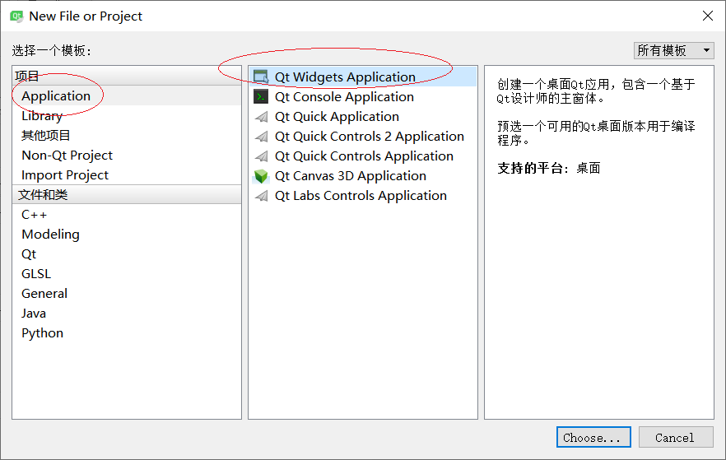

Slide 7
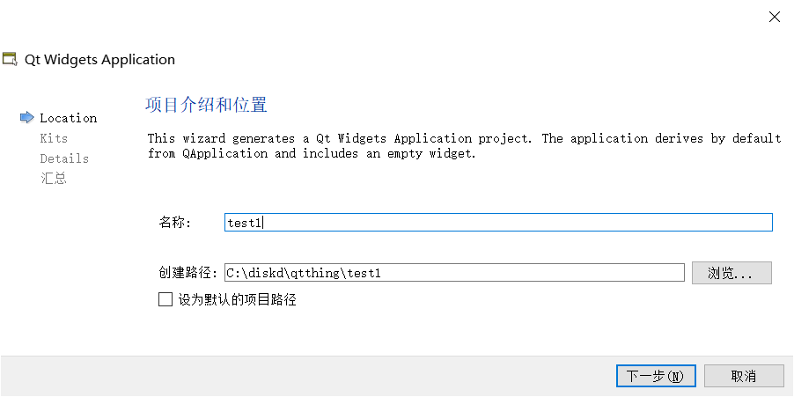

Slide 8
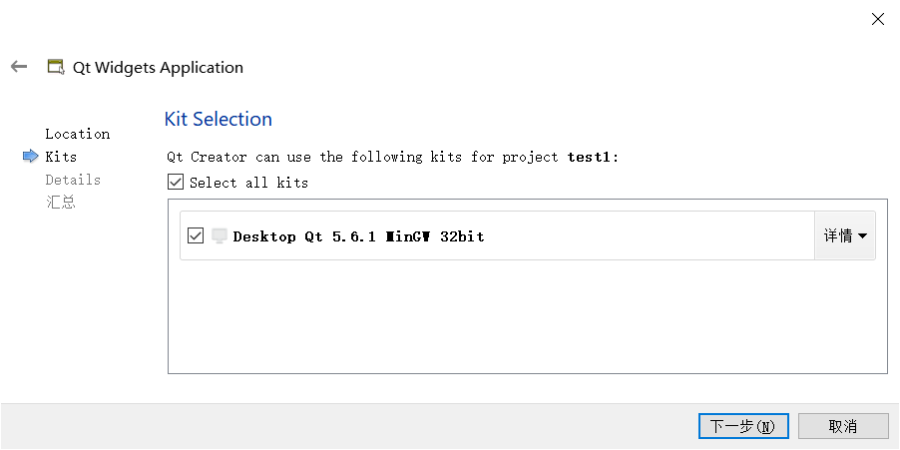

Slide 9
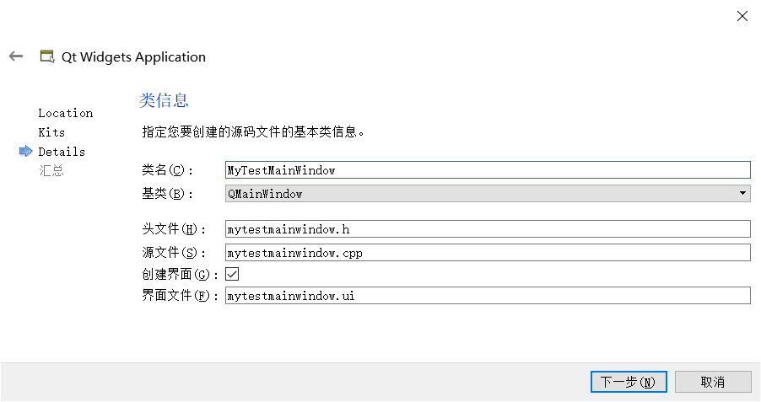

Slide 10
Qt项目文件组成
helloworld.pro 项目文件
hellodialog.h 用户自定义类的头文件
hellodialog.cpp 用户自定义类的源文件
main.cpp 程序的入口文件，包括main函数
hellodialog.ui 程序的界面文件(XML格式，只能可视化编辑）

Slide 11
Qt 文件示例
hellodialog.h 用户自定义类的头文件
#ifndef HELLODIALOG_H
#define HELLODIALOG_H
namespace Ui { // 界面的名字空间
class HelloDialog;
}
class HelloDialog : public QDialog {
Q_OBJECT; //
public:
explicit HelloDialog(QWiget * parent = 0);
~HelloDialog();

Slide 12
Qt 文件示例
hellodialog.h 用户自定义类的头文件
private:
Ui::HelloDialog * ui;
};
#endif // HELLODIALOG_H

Slide 13
发布Qt编写的可执行程序
1) 在左下角选择release版并编译,在release版文件夹下面得到 .exe文件
2) 将以下 .dll文件和 .exe文件放在同一文件夹下一起发布
libgcc_s_dw2-1.dll
libstdc++-6.dll
libwinpthread-1.dll (也可能不要）
Qt5Core.dll
Qt5Gui.dll
Qt5Widgets.dll

Slide 14
发布Qt编写的可执行程序
最保险的带上全部.dll的方法：
1) 启动 Qt 5.6 for desktop 命令行窗口
2) 将 .exe 文件放到一个空文件夹，如 c:\tmp,然后运行：
windeployqt c:\tmp
则在c:\tmp 文件下生成所有需要的文件（约40M，未必每个文件都需要），将这些文件和 .exe一起打包发布
1) 在左下角选择release版并编译,在release版文件夹下面得到 .exe文件
2) 将以下 .dll文件和 .exe文件放在同一文件夹下一起发布
libgcc_s_dw2-1.dll
libstdc++-6.dll
libwinpthread-1.dll (也可能不要）
Qt5Core.dll
Qt5Gui.dll
Qt5Widgets.dll

